Slide 1
Bipolar Junction Transistor (BJT)
Polarização DC

Slide 2
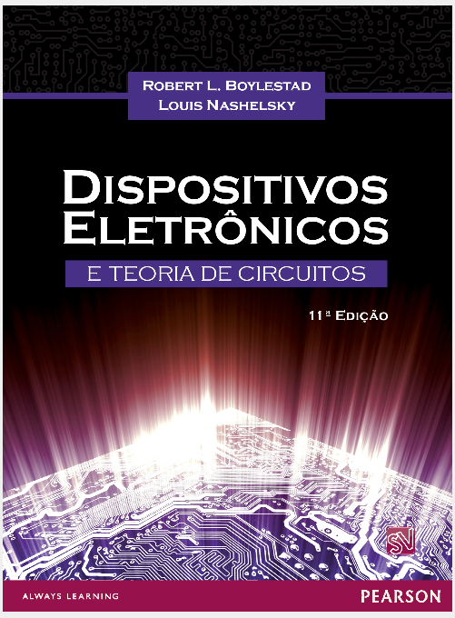
ATENÇÃO
E-book disponível em
plataforma.bvirtual.com.br (use o seu login e senha
Capítulo 4
Polarização CC – TBJ
(pg. 144)
Pearson Education do Brasil
11ª edição - 2013

Slide 3
Chapter 4 –
DC Biasing BJTs
(pg. 160)
Pearson
11th edtion - 2013

Slide 4
4.1
Introdução
4.2
Ponto de Operação
4.3
Circuitos de Polarização Fixa
Saturação
Análise de Reta de Carga
4.4
Circuito de Polarização do Emissor
Melhoria da Estabilidade de Polarização
Saturação
Análise de Reta de Carga

Slide 5
4.5
Circuito de Polarização por Divisor de Tensão
Cálculo da Polarização (Método de Análise)
Cálculo Aproximado da Polarização (Método de Análise)
Fator de Estabilidade e Projeto (Sintese) de um
Circuito de Polarização de um Circutio Divisor de Tensão
Saturação e Análise de Reta de Carga do Circuito
com Polarização por Divisor de Tensão
Exemplos da Estabilidade da Polarização por Divisor de Tensão
4.6
Circuito de Polarização com Realimentação de Coletor
4.7
Circuito de Polarização com Seguidor de Emissor

Slide 6
4.8
Circuito de Polarização Base - Comum
4.9
Configurações de Polarização Combinadas
4.10
Tabela Resumo das Polarizações
4.11
Exemplos de Síntese de Circuitos de Polarização

Slide 7
4.12
Circuitos com Múltiplos BJTs
Circuitos com Acoplamento RC
Darlington
Cascode
Par Realimentado
Acoplamento Direto

Slide 8
Introdução
4.1

Slide 9
1
A análise ou o projeto de qualquer amplificador eletrônico utiliza duas componentes: as respostas CA e CC.
2
O teorema da superposição é aplicável e a análise das condições CC pode ser totalmente separada da resposta CA.
3
O valor CC de operação de um transistor é controlado por vários fatores, incluindo os pontos de operação possíveis nas curvas características do dispositivo.
4
Uma vez definidos a corrente CC e os valores de tensão desejados, um circuito que estabeleça o ponto de operação escolhido deve ser projetado.
5
Cada projeto de polarização deve determinar a estabilidade do sistema, ou seja, o quanto ele é sensível às variações de temperatura e outros parâmetros.
6
Relações básicas:
(4.1)
(4.2)
(4.3)

Slide 10
Ponto de Operação
4.2

Slide 11
7
Polarização: é a aplicação de tensõesCC em um circuito para estabelecer os valores fixos de corrente e tensão.
O ponto de operação é fixo nas curvas características do dispositivo e é denominado ponto quiescente (em repouso, imóvel, inativo).

Slide 12
8
Os valores máximos permitidos para os parâmetros são indicados na figura abaixo pelas linhas horizontal (I_{Cmax}) e vertical (V_{CEmax}).
I_{Cmáx}
P_{Cmáx}
O ponto Q escolhido depende do tipo de utilização do circuito !
saturação
ativa
V_{CEmáx}
corte
9
A restrição de potência máxima é definida pela curva P_{Cmáx}.
10
A região de corte (I_{B} ≤ 0µA) está próxima ao eixo horizontal e a região de saturação (V_{CE} ≤ V_{CEsat}) está próxima ao eixo vertical.
O BJT poderia ser polarizado para operar fora desses limites máximos, mas o resultado da operação seria uma redução considerável na vida útil do dispositivo ou sua destruição.
11
Ao se limitar a operação a região ativa é possível selecionar diversos pontos de operação.

Slide 13
12
Ponto A: se nenhuma polarização for usada o circuito estará , isto é,
a corrente e tensão serão nulas.
A

Slide 14
13
Ponto B: se um sinal for aplicado ao circuito a tensão e corrente do dispositivo variarão em torno desse ponto, permitindo que o dispositivo responda à excursão positiva quanto negativa,.
Se o sinal de entrada for adequadamente escolhido, a tensão e corrente do dispositivo terão variação, mas não o suficiente para levá-lo ao corte ou à saturação.
B

Slide 15
15
Ponto C: esse ponto permitirá alguma variação positiva e negativa do sinal de saída, mas o valor pico à pico seria limitado pela proximidade com V_{CE}= 0V e I_{C}= 0mA.
Operar nesse ponto suscita preocupação quanto as não linearidades geradas pelo fato de o espaçamento entre as curvas de I_{B} nessa região se modificar rapidamente.
C

Slide 16
16
De um modo geral, é preferível operar onde o ganho do dispositivo é razoavelmente constante (ou linear) para garantir que a amplificação em toda a excursão do sinal de entrada seja a mesma.
O ponto B está em uma região de espaçamento mais linear e, portanto, de operação mais linear.
O ponto B parece ser o melhor ponto de operação em termos de ganho linear e maior excursão possível para tensão e corrente de saída. Esta é a condição desejada para amplificadores de pequenos sinais mas não se aplica necessariamente para amplificadores de potência.
The small signal
accounts for the
model
behavior
which is operating signal is
linear around an point. When the large in amplitude
say more than 1/5 of V_{CC}, a rule of thumb, the behavior becomes non linear and we have to use the model which accounts for non-linearity, and thus called large signal model.
B

Slide 17
17
Após a seleção e a polarização do BJT em ponto de operação desejado, o efeito de temperatura deve ser considerado. A temperatura acarreta mudanças em parâmetros, tais como, o ganho de corrente do transistor (𝛽) e a corrente de fuga do transistor (I_{CEO}). Temperaturas maiores resultam em correntes de saturação maiores. O projeto deve prever uma estabilidade à temperatura.
18
A mudança do ponto de operação pode ser especificada por um fator de estabilidade (S) que indica o grau de mudança do ponto de operação decorrente da variação de temperatura e de outros parâmetros.
19
Para operar na região ativa:

Slide 18
The Three Operating Regions
1
Active or Linear Region Operation
Base–Emitter junction forward biased
Base–Collector junction reverse biased
Cutoff Region Operation
Base–Emitter junction reverse biased
Base-Collector junction reverse biased
Saturation Region Operation
Base–Emitter junction forward biased
Base–Collector junction forward biased
V_{BE} >0, V_{BC}<0
2
V_{BE} <0, V_{BC} <0
3
V_{BE} >0, V_{BC} >0

Slide 19
Circuitos de Polarização DC
4.3
Circuito de Polarização Fixa
4.4
Circuito de Polarização do Emissor
4.5
Circuito de Polarização por Divisor de Tensão
4.6
Circuito com Realimentação do Coletor
4.7
Circuito de Polarização com Seguidor de Emissor
4.8
Circuito de Polarização Base - Comum

Slide 20
Circuito de Polarização Fixa
4.3

Slide 21
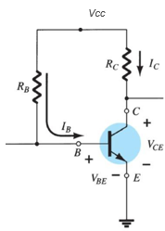
Malha de Entrada
Malha de Saída

Slide 22
Para a análise CC o circuito pode ser isolado dos valores CA indicados pela substituição dos capacitores por um circuito aberto equivalente porque a reatância capacitiva para f = OHz é 1/ (2πfC) = ∞.
Presença dos capacitores C₁ e C₂ de desacoplamento em um circuito com polarização fixa
Capacitor ausente na saída ina análise DC
Capacitor ausente na entrada na análise DC

Slide 23
Kirchoff’s voltage law:
The Base-Emitter Loop

Slide 24
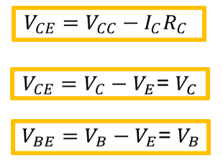
Collector-Emitter Loop
I_{C} = βI_{B}

Slide 25
No circuito abaixo determine: a) I_{BQ} , I_{CQ} , V_{CEQ} , V_{B ,} V_{C} e VBC
Exemplo
I_{BQ} e I_{CQ}
V_{CE}
V_{B} e V_{C}
O circuito opera na região ativa pois V_{BE}>0 e V_{BC}<0 !
>0
<0
V_{BC}

Slide 26
Saturação do Circuito de Polarização Fixa

Slide 27
When the transistor is operating in saturation, the current through the transistor is at its maximum possible value.
1
O sinal amplificado na saída
estará distorcido !
O Q se encontra em uma região em que as curvas caracterísitcas se agrupam e a tensão coletor-emissor é igual ou menor que V_{CEsat}

Slide 28
2
Para se calcular a corrente de coletor máxima aproximada (valor de saturação) para um projeto em particular, é preciso inserir um curto-circuito equivalente entre coletor e emissor (V_{CE}=0 V).
Uma vez que I_{Csat} é conhecida tem-se um valor para a máxima corrente de coletor !

Slide 29
Exemplo
O cálculo anterior da polarização resultou em I_{CQ} = 2,35mA que está distante do valor de saturação !

Slide 30
Análise por Reta de Carga do Circuito de Polarização Fixa

Slide 31
A análise por reta de carga é assim denominada porque a carga (resistores do circuito) determina a inclinação da reta que conecta os pontos estabelecidos pelos parâmetros do circuito.
I_{Csat}
I_{C} = V_{CC} / R_{C}
V_{CE} = 0 V
V_{CEcutoff}
V_{CE} ⁼ V_{CC}
I_{C} = 0 mA

Slide 32
The Effect of V_{CC} on the Q-Point

Slide 33
The Effect of R_{C} on the Q-Point

Slide 34
The effect of I_{B} on the Q-Point

Slide 35
Exercício
Dada a reta de carga da figura abaixo e o ponto Q, determine os valores necessários de V_{CC}, R_{C} e , R_{B} para uma configuração de polarização fixa.
Ponto B:
A
Ponto A:
B
polarização fixa

Slide 36
Circuito de Polarização do Emissor
4.4

Slide 37
Adding a resistor (R_{E}) to the emitter circuit stabilizes the bias circuit !

Slide 38
Kirchhoff’s voltage law:
Base - Emitter Loop
+V_{CC} − I_{E}R_{E} −V_{BE} − I_{E}R_{E} = 0
Since I_{E} = (𝛽 + 1)I_{B}:
^{V}CC
I_{B}R_{B} − (β + 1)I_{B}R_{E} = 0
Solving for I_{B}:
A diferença dessa equação de I_{B} e a obtida para a polarização fixa é o termo (𝛽 +1)R_{E} .

Slide 39
From Kirchhoff’s voltage law:
Collector - Emitter Loop
I_{E}R_{E} + V_{CE} + I_{C}R_{C} −V_{CC} = 0
Since I_{E} ≈I_{C}:

Slide 40
1
O valor de I_{B} do circuito em série abaixo tem o mesmo valor da equação de I_{B} do circuito com polarização de emissor:
^{V}CC
−V_{BE}
I_{B} =
R_{B} + (β + 1)R_{E}
2
Independentemente da tensão V_{BE} o resistor R_{E} é refletido de volta para o circuito de entrada por um fator (𝛽 +1).
O resistor de emissor, que é parte da malha coletor-emissor, aparece como (𝛽 +1)R_{E} na malha base-emissor. Como 𝛽 é elevado, o resistor do emissor aparenta ser muito maior no circuito de entrada.

Slide 41
Exemplo de Análise: No circuito abaixo determine: I_{B}, I_{C}, V_{CE}, V_{C,} V_{E}, V_{B} e V_{BC}

Slide 42
Melhoria da Estabilidade de Polarização

Slide 43
Stability refers to a condition in which the currents and voltages remain fairly constant over a wide range of temperatures and transistor Beta () values.
Polarização Fixa
Polarização Estável do Emissor
Efeitos da variação de 𝛽 na polarização
Efeitos da variação de 𝛽 na polarização
Adding R_{E} to the emitter improves
the stability of a transistor.

Slide 44
Saturação do Circuito de Polarização do Emissor

Slide 45
The endpoints can be determined from the load line.
^{V}CEcutoff^{: I}Csat:
A inclusão de R_{E} reduz o nível de saturação em relação a
polarização fixa usando-se o mesmo resistor de coletor (R_{c}) !

Slide 46
Análise por Reta de Carga do Circuito de Polarização do Emissor

Slide 47
O valor de I_{B} determinado pela equação abaixo define o valor de I_{B} das curvas caracteristicas mostradas.
^{V}CC
−V_{BE}
I =
B
R_{B} + (β + 1)R_{E}

Slide 48
Exercício 1
Traçar a reta de carga do circuito abaixo nas curvas características do transistor.

Slide 49
Exercício 2
No circuito abaixo, determinar:
a) A reta de carga do circuito.
b) Os valores de I_{CQ} e V_{CEQ} para um ponto Q na interseção da reta de carga com uma corrente de base de 15µA.
c) O 𝛽_{DC} no ponto Q.
d) O valor de R_{B}

Slide 50
b) Os valores de I_{CQ} e V_{CEQ} para um ponto Q na interseção da reta de carga com uma corrente de base de 15µA.

Slide 51
c) O 𝛽_{DC} no ponto Q
d) O valor de R_{B}

Slide 52
Circuito de Polarização com Divisor de Tensão
4.5

Slide 53
Cálculo da Polarização (Método de Análise)
Circuito de polarização mais usado na prática !

Slide 54
This is a very stable bias circuit !
The currents and voltages are nearly independent of any variations in 𝛽 !

Slide 55
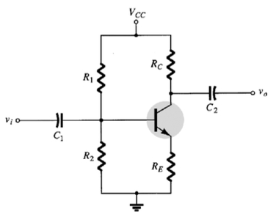
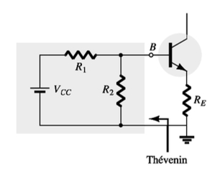
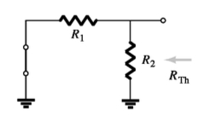
Usando o Teorema de Thevenin:
Determinação de R_{Th}

Slide 56
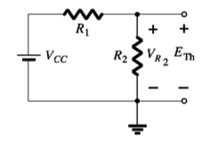
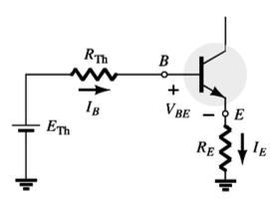
Determinação de V_{Th}

Slide 57
I_{E}R_{E} + V_{CE} + I_{C}R_{C} −V_{CC} = 0 I_{E} ≈ I_{C}

Slide 58
Exemplo de Análise
No circuito abaixo determine I_{B} , I_{C} e V_{CE}.

Slide 59
Cálculo Aproximado da Polarização (Método de Análise)

Slide 60
A seção de entrada da configuração por divisor de tensão pode ser representada pelo circuito abaixo à direita. A resistência R_{i} é a resistência equivalente entre a base e o terra para um transistor com um resistor de emissor R_{E} .
1
A resistência refletida (R_{i}) entre a base e o emissor é R_{i} = (𝛽 +1) R_{E} .
Se R_{i} >> R₂
I_{B} << I₂ e I_{B} ≈ 0
I₁ = I₂.
R₁ e R₂ estarão em série !
Como R_{i} = (𝛽 +1)R_{E} ≈ 𝛽R_{E} , a condição que define se o método aproximado pode ser aplicado é 𝛽R_{E} ≥ 10R₂ .

Slide 61
As seguintes equações são válidas:
2
𝛽R_{E} ≥ 10 R₂
Observar que 𝛽 não aparece nas equações.
O ponto Q (I_{CQ} e V_{CEQ} ) é, portanto, independente de 𝛽 !

Slide 62
Exercício 1
Repetir a análise de polarização do circuito anterior utilizando a técnica aproximada e comparar as soluções para I_{CQ} e V_{CEQ} .
(na análise exata I_{CQ} = 0,84 mA)
(na análise exata V_{CEQ} = 12,34 V)

Slide 63
Exercício 2
Repetir a análise exata de polarização do circuito abaixo para 𝛽 =50. Compare as soluções para I_{CQ} e ^{e V}CEQ. .
Estabilidade da polarização em relação à 𝛽 !

Slide 64
Exercício 3
Determine I_{CQ} e V_{CEQ} para o circuito abaixo utilizando as técnicas exata e aproximada.
Análise Exata

Slide 65
Análise Aproximada
Comparação dos métodos exato e aproximado
NÃO SATISFEITA !
Quando a condição 𝛽R₂ >> 10R₂ não é satisfeita os resultados das análises exata e aproximada são muito diferentes !

Slide 66
Exercício 4
Determine V_{C} e V_{B} no circuito abaixo.
A resistência e a tensão de Thevenin devem
ser determinadas:

Slide 67
O circuito pode ser redesenhado:

Slide 68
Polarização por Divisor de Tensão Saturação e Análise de Reta de Carga

Slide 69
Saturação
1
=
^{V} CC
^{I}Csat ^{= I}Cmax
R_{C} + R_{E}
2
Análise por Reta de Carga
Mesmo circuito de saída da configuração com polarização de emissor.
Corte
^{V}CE
= V_{CC}
I_{C} = 0 mA
Saturação
=
^{V} CC
I
C
R_{C} + R_{E}
^{V}CE
= 0 V

Slide 70
Projeto de um Circuito de Polarização de com Divisor de Tensão (Sintese) Fator de Estabilidade

Slide 71
Referência Bibliográfica
Circuito de Polarização (pg. 1 – 4)

Slide 72
Fator de Estabilidade (S)
É possível determinar se um circuito de polarização para o BJT é estável termicamente e razoavelmente independente dos parâmetros internos do dispositivo. A Figura abaixo apresenta o circuito de polarização mais usado na prática. Pela análise da relação de dependência do ponto de repouso com os parâmetros internos, conclui- se que mais estável será esse ponto quanto maior for o resistor R_{E} e menor for o resistor R_{B}. O fator de estabilidade S, dado pela equação abaixo, define as faixas de maior ou menor estabilidade do circuito.

Slide 73
Cálculo da Polarização (Síntese)
≡

Slide 74
1
2
3
4
5
Escolhar S (usar os critérios de estabilidade)
6

Slide 75
7
8
9

Slide 76
10
11
12
Calcular V_{CEQ}

Slide 77
Exemplo 1 Estabilidade da Polarização por Divisor de Tensão

Slide 78
Referência Bibliográfica
Exemplo de Polarização do BJT e de Estabilidade do Ponto Quiescente (pg. 2)

Slide 79
Os circuitos abaixo foram implementados com três BJT´s distintos. Apesar de possuírem fatores de amplificação de corrente com valores muito desiguais (180 ≤ 𝛽 ≤ 520), sendo o fator de estabilidade S=10, os pontos quiescentes permanecem muito próximos e estáveis.
Exemplo 1

Slide 80
A Tabela abaixo mostra os resultados da simulação desses circuitos.
Variação da Polarização em função de 𝛽
OBS: Os transistores BC548A, BC548B e BC548C são comerciais. Os transistores QnA, QnB e QnC foram criados em simulação no LTSPice com características muito próximos aos dos comerciais.
O grande intervalo de variação de 𝛽 pouca afeta os valores de I_{C} e V_{CE} !

Slide 81
Exemplo 2 Cálculo de Sintese e de Estabilidade da Polarização por Divisor de Tensão

Slide 82
Referência Bibliográfica
Exerçicio 2 - Polarização (pg. 4)

Slide 83
a)
Polarizar o transistor de um amplificador emissor comum de modo que as seguintes condições sejam satisfeitas @ 25 ºC : I_{CQ} =100 µ A ± 2%, V_{CEQ} = 5,4 V ± 2%, S = 9,5 ± 10% e R_{B1a} ≤ 0,2R_{B1}.
OBS:
O modelo de Gummel – Poon será apresentado na análise AC dos amplificadores com BJT. Através das equações desse modelo mostra-se que para a polarização desejada os valores calculados de 𝛽 e V_{BE} são: 𝛽 = 291,957 e V_{BE} = 0,58271V .
Da tabela 1 observa-se que o transistor Q_{nB} é semelhante ao transistor BC548B:
Tabela 1 – Parâmetros DC do transistor Q_{n}C

Slide 84
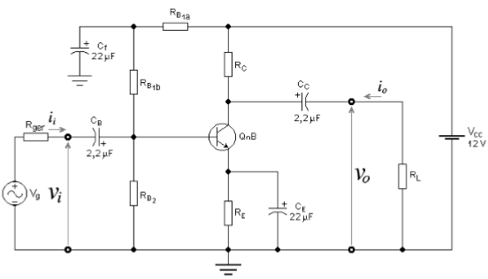
b)
Calcular o espalhamento do ponto quiescente calculado no item a, sabendo-se que na fabricação em série o transistor Q_{n}B pode apresentar o seguinte espalhamento de parâmetros @ 25 ºC: 180 ≤ β ≤ 525 e 0,57 V ≤ V_{BE} ≤ 0,59 V.
Amplificador Emissor Comum
OBS: O divisor de tensão optativo, R_{B1a} e R_{B1}b, juntamente com o capacitor C_{f} , formam um filtro que evita que ruídos da fonte de alimentação atinjam a base do transistor e possam ser amplificados por ele.

Slide 85
a)
Polarizar o transistor de um amplificador emissor comum de modo que as seguintes condições sejam satisfeitas @ 25 ºC : I_{CQ} =100 µ A ± 2%, V_{CEQ} = 5,4 V ± 2%, S = 9,5 ± 10% e R_{B1a} ≤ 0,2R_{B1}.
Cálculo da Polarização
1
2
I_{CQ} = 100μA
3
Considerando que o circuito é um emissor comum, resulta na escolha de η_{tip} = 0,1
V_{E} = 1,2 V
4
R_{E} = 12 KΩ

Slide 86
5
Escolher S:
S = 9,5
6
7
8
Cálculo de R_{B1}

Slide 87
9
Cálculo de R_{B1b} e R_{B2}
R_{B1b} = 560 KΩ
R_{B1a} = 120 KΩ
Na análise DC o capacitor C_{F} entre R_{B1a} e R_{B1b} é um circuito aberto. Logo:
R_{B1} = R_{B1a} + R_{B1b} = 120 kΩ + 560 KΩ = 680 KΩ
R_{B2} = 120 KΩ

Slide 88
10
(≈ 0)
11
Para uma polarização em Classe A, com o ponto quiescente aproximadamente no centro da reta de carga, deve-se fazer: V_{CEQ} = (V_{CC} – V_{E} )/2 = (12-1,2)/2 =5,4V. Então, para um amplificador BC:
R_{C} = 56 KΩ

Slide 89
12
Calcular V_{CEQ}
Observar que:
= 5.4V

Slide 90
b)
Calcular o espalhamento do ponto quiescente calculado no item a, sabendo-se que na fabricação em série o transistor Q_{n}B pode apresentar o seguinte espalhamento de parâmetros @ 25 ºC: 180 ≤ β ≤ 525 e 0,57 V ≤ V_{BE} ≤ 0,59 V.
Considerando que V_{E} = V_{B} – V_{BE} e que I_{E} = V_{E} / R_{E} , a máxima corrente de coletor ocorre quando β = β_{max} e V_{BE} = V_{BEmin} :
(≈ 0)

Slide 91
Considerando que V_{E} = V_{B} – V_{BE} e que I_{E} = V_{E} / R_{E} , a mínima corrente de coletor ocorre quando β = β_{min} e V_{BE} = V_{BEmax} :
(≈ 0)
Do cálculo do espalhamento resulta:
95,78 μA ≤ I_{C} ≤ 100,68 μA
5,15 V ≤ V_{CE} ≤ 5,48 V
Constata-se que mesmo para uma variação de β da ordem de 200%, o ponto quiescente permanece bem estável, resultando I_{CQ} com uma variação total da ordem de 5%, que está dentro da tolerância de valores dos resistores comerciais comuns.
O divisor de tensão optativo, R_{B1a} e R_{B1b}, juntamente com o capacitor C_{f}, formam um filtro que evita que ruídos da fonte de alimentação atinjam a base do transistor e possam ser por ele amplificados.

Slide 92
4.6
Circuito de Polarização com Realimentação
de Coletor

Slide 93
DC Bias With Voltage Feedback
Another way to improve the stability of a bias circuit is to add a feedback path from collector to base.
In this bias circuit the Q-point is only slightly dependent on the transistor β.

Slide 94
Base - Emitter Loop
1
From Kirchoff’s voltage law:
^{V}CC
– I_{C}′ R_{C} –I_{B}R_{B} –V_{BE} –I_{E} R_{E} = 0
Where I_{B} << I_{C}:
I'_{C} = I_{C} + I_{B} ≅ I_{C}
^{V}CC
– βI_{B}R_{C} − I_{B}R_{B} −V_{BE} − βI_{B}R_{E} = 0
^{V}CC
−V_{BE}
I =
B
R_{B} + β(R_{C} + R_{E} )

Slide 95
^{V}CC
−V_{BE}
I =
B
R_{B} + β(R_{C} + R_{E} )
Esse resultado é parecido com as equações de I_{B} obtidas nas configurações anteriores. O numerador é novamente a diferença de tensões disponíveis e o denominador é a resistência de base mais os resistores de coletor e emissor refletidos por 𝛽. De modo geral a realimentação resulta na reflexão das resistências R_{C} e R_{E} de volta para o circuito de entrada
2
Normalmente a equação de I_{B} tem o seguinte formato:
Na polarização fixa 𝛽R` não existe
Na polarização com emissor (𝛽 + 1) ≈ 𝛽 e R`= R_{E .}

Slide 96
3
Se R` >> (R_{F} / 𝛽)
O resultado é uma equação com ausência de 𝛽.
Visto que R` costuma ser maior para a configuração com realimentação de tensão do que para a polarização do emissor, a sensibilidade a variações de 𝛽 é menor.
4
Para a polarização fixa R`= 0 e, portanto, muito sensível a variações de 𝛽.

Slide 97
Collector - Emitter Loop
6
Kirchoff’s voltage law:
I_{E} + V_{CE} + I’_{C}R_{C} – V_{CC} = 0
Since I′_{C} ≅ I_{C} and I_{C} = βI_{B}:
I_{C}(R_{C} + R_{E}) + V_{CE} – V_{CC} =0
Solving for V_{CE}:
V_{CE} = V_{CC} – I_{C}(R_{C} + R_{E})

Slide 98
Exemplo 1
Determine V_{CEQ} e I_{EQ} para o circuito abaixo.

Slide 99
Exemplo 2
Repita o exercício anterior para 𝛽 = 135.

Slide 100
Exemplo 3
Determine I_{B} e V_{c} do circuito abaixo.
No modo CC o capacitor é um circuito aberto e R_{B} = R_{F1} + R_{F2}

Slide 101
Polarização com Realimentação
de Coletor
Saturação e Análise de
Reta de Carga

Slide 102
6
Transistor Saturation Level
São as mesmas equações das configurações de polarização com divisor de tensão e polarização de emissor !
I = I
=
^{V} CC
Csat Cmax
R_{C} + R_{E}
7
Load Line Analysis
Cutoff
Saturation
^{V}CE
= V_{CC}
=
^{V} CC
I
I_{C} = 0 mA
C
R_{C} + R_{E}
v_{CE} = 0v

Slide 103
Exemplo 4
No circuito abaixo são conhecidas as curvas características do transistor. Trace a reta de carga do circuito.

Slide 104
Exemplo 5
No circuito anterior determine:
o 𝛽_{DC} no centro das curvas características.
b) use 𝛽_{DC} para calcular I_{B.}
c) determine os valores quiescentes (característica I_{CQ} e V_{CEQ}) considerando o ponto Q na curva característica.
𝛽_{DC}
No centro das curvas: I_{CQ} = 6.2mA e I_{BQ} = 25μA
𝛽_{DC} = 6.2mA /25uA = 248
I_{B}
I_{CQ} e I_{CEQ}

Slide 105
Circuito de Polarização Seguidor de Emissor
4.7

Slide 106
Nos circuitos anteriores de polarização a tensão de saída é retirada do terminal coletor do BJT. Na polarização seguidor de emissor a saída é retirada do terminal emissor, conforme figura abaixo.
1
Circuito de Polarização Seguidor de Emissor
2
Os circuitos de polarização anteriores pode ter o sinal retirado do terminal emissor desde que haja um resistor no ramo emissor.

Slide 107
O equivalente CC do circuito é mostrado abaixo.
3
Malha de Entrada
Aplicando-se a lei de Kirhchhoff obtem-se:

Slide 108
Malha de Saída

Slide 109
Exemplo
No circuito abaixo determine V_{CEQ} e I_{EQ}.

Slide 110
Circuito de Polarização Base-Comum
4.8

Slide 111
Essa configuração é única pois o sinal aplicado é ligado ao terminal emissor e a base está no potencial da terra.
1
Circuito de Polarização Base Comum
Duas fontes são usadas nessa configuração e a base é o terminal comum entre o emissor de entrada e o coletor de saída.
Na configuração base comum a malha de saída relaciona I_{C} x V_{CB}

Slide 112
Malha de Entrada
2
3
Malhas do Circuito
4
Malha de Saída

Slide 113
Exemplo
No circuito abaixo determine I_{E} , I_{B} , V_{CE} e V_{CB}.

Slide 114
Outras Configurações de Polarização
4.9

Slide 115
1
Existem diversas configurações de polarização que não se enquadram nos modelos básicos analisados.
Para cada configuração discutida o 1º passo foi a obtenção de uma expressão para I_{B} .
Uma vez conhecido I_{B} é possível determinar a corrente I_{C} e os valores de tensão do circuito de saída.
Nem todas as soluções seguem os procedimentos acima descritos mas sugerem um roteiro possível.

Slide 116
Exemplo 1
No circuito abaixo o resistor de emissor foi retirado da configuração com realimentação de tensão. A análise é bastante semelhante mas requer que R_{E} seja retirado das equações. Determine I_{CQ} e V_{CEQ} .

Slide 117
Exemplo 2
No circuito abaixo a tensão DC está conectada ao ramo emissor e R_{C}
ao terra. Determine V_{C} e V_{B} .
está conectado
A aplicação da lei das tensões de Kirchoff no sentido horário para a malha base- emissor resulta:

Slide 118
Tabela Resumo das Polarizações
4.10

Slide 119
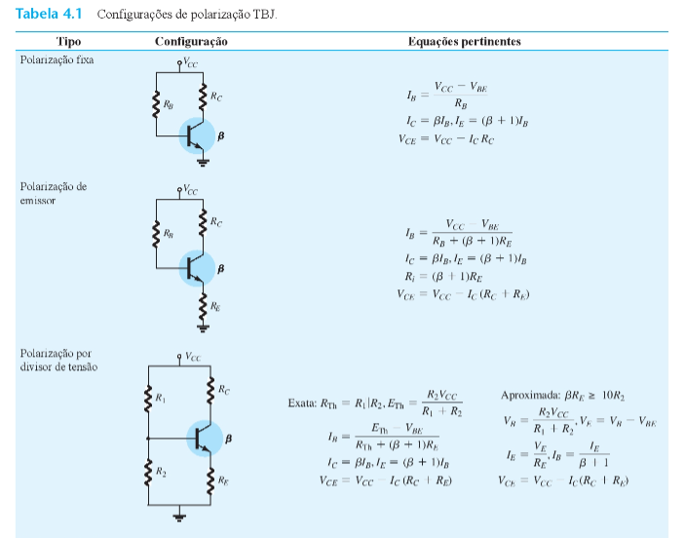

Slide 120
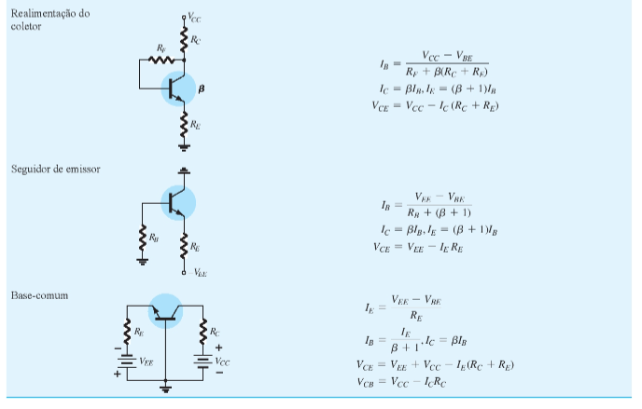

Slide 121
Exemplos de Síntese de Circuitos de Polarização
4.11

Slide 122
1
Em um projeto a corrente e/ou tensão devem ser especificadas e os elementos necessários para estabelecer os valores designados devem ser determinados.
2
O caminho em direção a uma solução está menos definido e pode exigir que se façam várias suposições que não precisam ser feitas quando simplesmente se está analizando um circuito.
3
Obviamente, a sequência de projeto depende dos componentes que foram especificados e daqueles que serão definidos.
Exemplo: se o transistor e as fontes foram especificados, o projeto ficará reduzido à determinação dos resistores.
4
Uma vez estabelecidos os valores teóricos dos resistores, serão adotados os valores comerciais mais próximos, e qualquer variações decorrentes da não utilização de valores exatos serão aceitas como parte do projeto. Essa aproximação é valida considerando-se as tolerâncias geralmente associadas aos elementos resistivos e aos parâmetros do transistor.

Slide 123
Exemplo 1
Dada a curva característica abaixo de um dispositivo, determine V_{CC}, R_{B} e R_{C} para
uma configuração com polarização fixa como mostrado.
Os valores padrão de resistores são:
Utilizando os valores padrão de resistores obtem-se I_{B} = 41,1uA que está dentro da faixa de 5% do valor especificado.

Slide 124
Exemplo 2
Exemplo 2
Dado que I_{CQ} = 2mA e V_{CQ}= 10V, determine R₁ e R_{C} no circuito abaixo.
Cálculo de V_{C}
Cálculo de R₁
R₁ = 86,52KΩ

Slide 125
Os valores-padrão mais próximos de R₁ são 82KΩ e 91KΩ.
No entanto, a utilização da combinação em série dos valores-padrão 82KΩ e 4,7KΩ resultará em um valor de R₁ = 86,7K Ω que é muito próximo do valor do projeto.
Cálculo de R_{C}

Slide 126
Exercício 3
A configuração com polarização de emissor ao lado tem as seguintes características: I_{CQ} = ½ I_{Csat} , I_{Csat} =8mA, V_{C} =18V e 𝛽=110.
Determine R_{C} , R_{E} e R_{B}.
Cálculo de R_{B}
Cálculo de R_{C}
R_{C} = 2,4kΩ
Cálculo de R_{E}
R_{B} = 620k Ω

Slide 127
Exercício 4
Determine os valores dos resistores no circuito abaixo. A tensão de emissor varia em torno de 1/4V_{CC} à 1/10 V_{CC} .
Seja V_{E} = V_{CC} /10
Cálculo de R_{E}
Cálculo de R_{C}
Cálculo de R_{B}

Slide 128
Circuitos com Múltiplos BJTs
4.12
Circuitos com Acoplamento RC
Darlington
Cascode
Par Realimentado
Acoplamento Direto

Slide 129
Circuitos com Acoplamento RC

Slide 130
1
Os circuitos com BJT apresentados apresentam configurações com um único transistor. Serão abordados os circuitos mais usados com múltiplos transistores.
2
O circuito abaixo é o mais comum. Nele a tensão de saída do coletor de um estágio é alimentada diretamente na base do estágio seguinte por meio de um capacitor de acoplamento C_{c} .
3
O capacitor C_{c} deve garantir o bloqueio de sinais CC entre os estágios e atuar como um curto circuito para qualquer sinal CA.

Slide 131
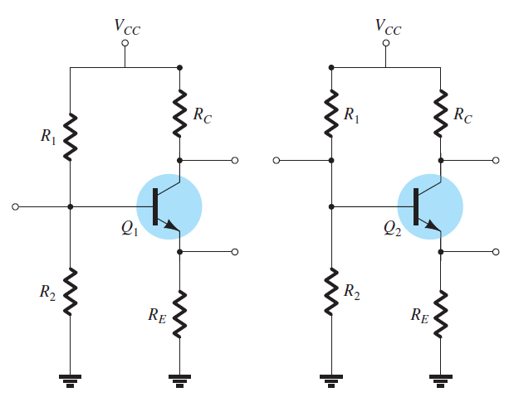
Os métodos de análise/síntese analisados anteriormente pode sem aplicados para cada estágio separamente.
Equivalente CC

Slide 132
Darlington

Slide 133
O circuito abaixo é a configuração Darlington.
1
2
Uma vez que a tensão de saída é retirada diretamente do terminal emissor mostra-
se na análise CA que o ganho é muito próximo de 1 e a impedância de entrada alta.
Se uma resistência de carga for adicionada ao ramo de coletor e a tensão de saída for retirada do terminal coletor, o ganho será muito alto.
3

Slide 134
4
Nesta configuração Darlington são utilizados dois transitores npn.
5
Uma análise semelhante à do circuito com polarização de emissor resulta:

Slide 135
5
Define-se:
6
Observa-se que:

Slide 136
Cascode

Slide 137
1
Assume-se que a corrente nas resistências de polarização R₁ , R₂ e R₃ é muito maior do que a corrente de base de cada transitor, isto é:
Em consequência, a tensão nas bases de Q₁ e Q₂ é determinada por divisor de tensão:

Slide 138
Equivalente CC
Observa-se que:
R_{E}

Slide 139
Par Realimentado

Slide 140
1
A configuração par realimentado utiliza um transitor npn e um pnp.
Equivalente CC
2
5
3
4

Slide 141
6
Observa-se que:

Slide 142
Acoplamento
Direto

Slide 143
1
Nessa configuração nota-se a ausência de um capacitor de acoplamento para isolar os níveis CC de cada estágio.
Equivalente CC
2
A vantagem é que o capacitor de acoplamento costuma limitar a resposta de baixa frequência do amplificador. Sem ele o amplificador pode amplificar os sinais de frequência muito baixa, na realidade até CC.
A desvantagem é que os níveis CC em um estágio afetarão diretamente os dos estágios subsequentes.
3
A configuração com acoplamento direto tem um polarização por divisor de tensão seguida por outra de coletor-comum o que a torna ideal para os casos em que a impedância de entrada do próximo estágio é bastante baixa. O amplificador coletor-comum atua como uma buffer entre os estágios.

Slide 144
Exemplo: Determinar no amplificador com acoplamento direto abaixo os níveis DC de correntes e tensões.
Equivalente CC

Slide 145
Estágio 1: Para a configuração de divisor de tensão as equações a seguir já foram desenvolvidas:

Slide 146
Estágio 2:

